Slide 1
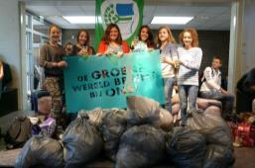
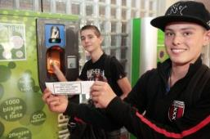
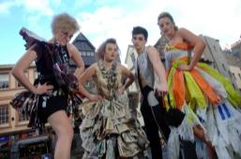
Eco-Schools
door Hak van Nispen tot Pannerden

Slide 2
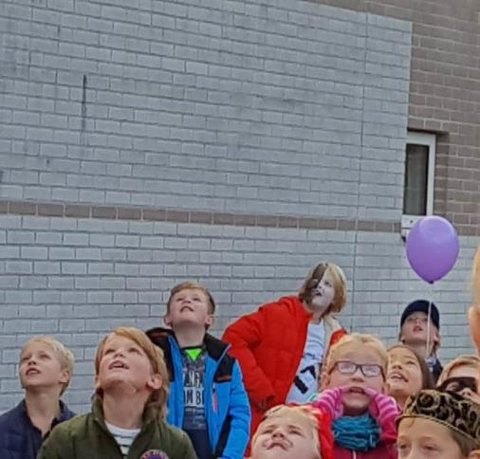
Leerlingen zeiden: “Je MOET hem loslaten.”
Hij hield vol: “Dat moet niet. Ik heb daar mijn reden voor.”
Ballonnen oplaten op school……….
behalve die ene

Slide 3
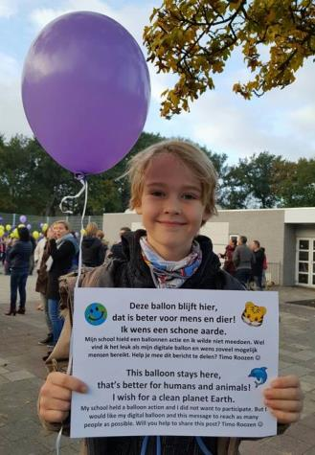
Deze ballon blijft hier,
dat is beter voor mens en dier!
Ik wens een schone aarde
Timo Roozen

Slide 4

Onderwijs voor duurzame ontwikkeling

Slide 5
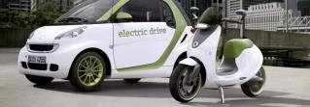
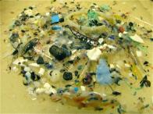
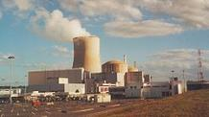
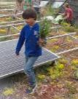
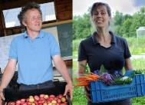
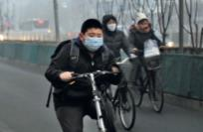
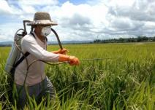

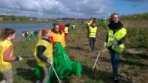
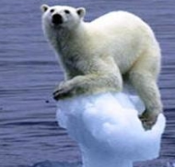
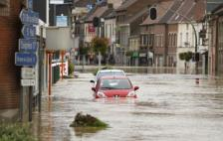
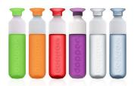
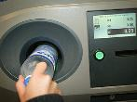
Waarom duurzaamheid?

Slide 6
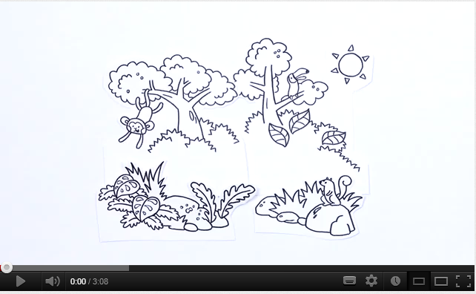
https://www.youtube.com/watch?v=NYnTmgnUmmo

Slide 7
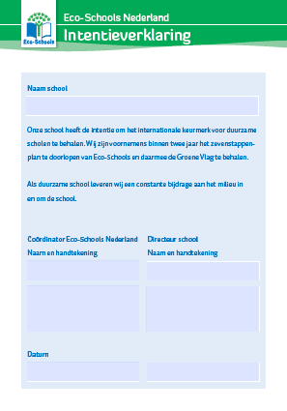

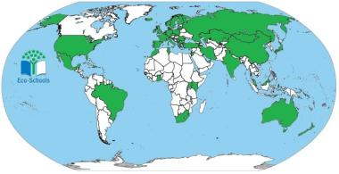
Eco-Schools
Nederland
start in 2003
> 120 scholen (PO, VO, MBO)
35 Groene Vlaggen
Wereld
64 landen
> 49.000 scholen
> 17.000 Groene Vlaggen

Slide 8



“Whole-school approach”
Duurzaamheid verankerd in methoden en activiteiten
Student-led change: samen
met leerlingen aan de slag
Gebouw en omgeving als lesmateriaal

Slide 9
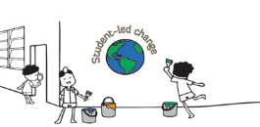


Wat is Eco-Schools?
Duurzaam onderwijs
Betekenisvol leren met hoofd, hart en handen voor een betere wereld
basisonderwijs
voortgezet onderwijs
MBO
Structuur
Keurmerk = kapstok (geen lespakket!)
zeven stappen
(in twee jaren)
tien thema’s
Bewustwording en profilering, besparing
Verbindend programma
tussen thema’s (afval, energie, water, voedsel etc.)
tussen partijen (scholen, gemeenten, NME, bedrijven)

Slide 10



Zeven stappen
Intentieverklaring
Eco-team → student-led change
Eco-scan
Actie(plan)
Monitoring en evaluatie brons
Curriculum zilver
Informeren en betrekken
Eco-code groene vlag

Slide 11
Tien thema’s
Afval
Communicatie
Energie
Gebouw & Omgeving
Natuur
Gezondheid & Hygiëne
Mobiliteit
Veiligheid & Burgerschap
Voeding
Water

Slide 12
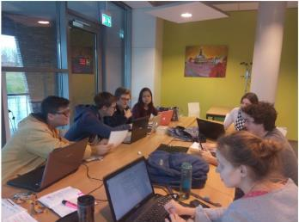

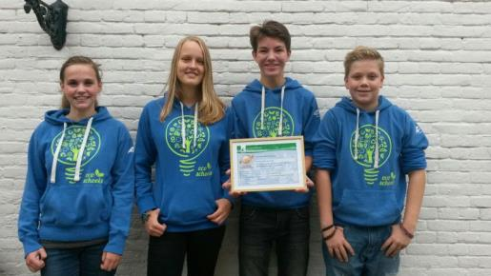
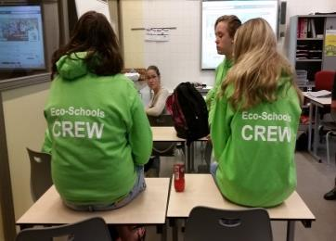
Stap 1: Eco-team
(Environmental
Action Group)

Slide 13
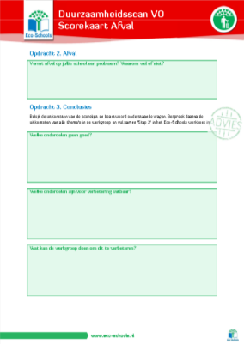
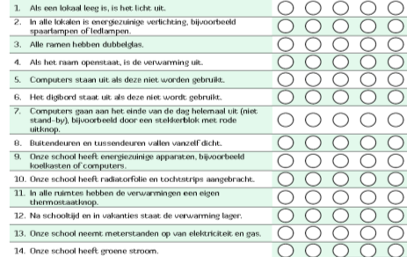
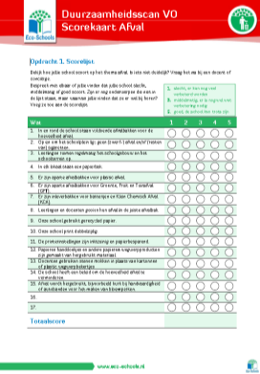
Stap 2: Eco-scan

Slide 14
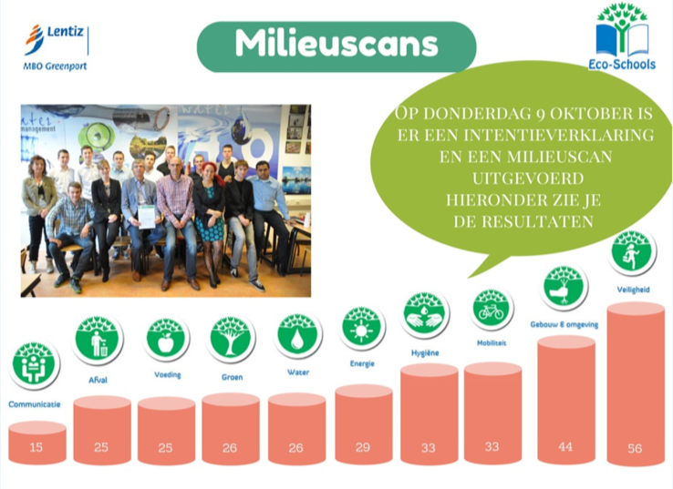
Stap 2: Eco-scan

Slide 15
Stap 3: Actie(plan)
±2 of 3 thema’s waarmee je aan de slag gaat.
Concrete doelen bij de thema’s (SMART: specifiek, meetbaar, acceptabel, realistisch en tijdgebonden)
Maatregelen bij de doelen voor één schooljaar.

Slide 16
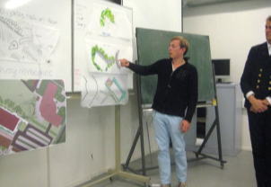
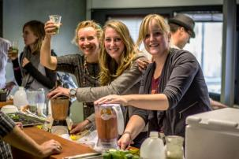
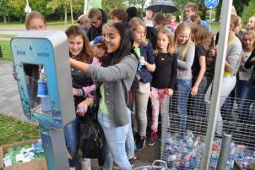

Stap 3: Actie
In je buurt
Voedsel
Water
Afval = €

Slide 17

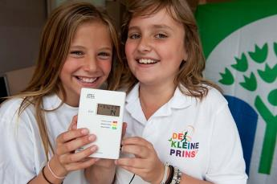
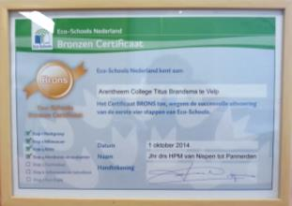
Stap 4: Monitoring en evaluatie
Heb je je doelen behaald?
  Zo ja: vier het!
  Zo nee: wat kun je doen om doelen alsnog te halen?

Slide 18
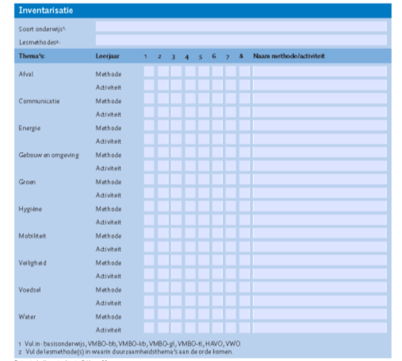
Stap 5: Curriculum
Kijk met een ‘eco’ – bril naar je curriculum.
Hoofdvraag: leren de leerlingen wat jij wilt dat ze leren?
Vraag het eens aan de groep 8 leerlingen!
Zitten er gaten in je aanbod (theorie en praktijk)?
Wat wil je veranderen?

Slide 19
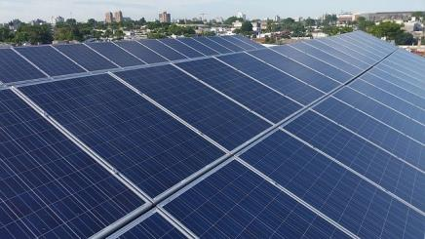
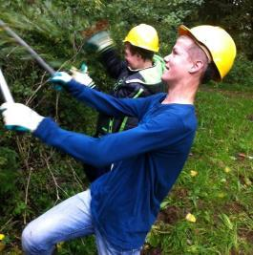
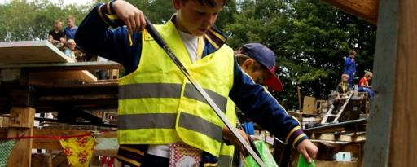
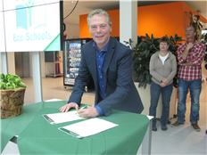
Stap 6: Informeren en betrekken

Slide 20
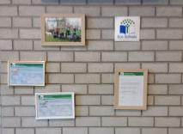
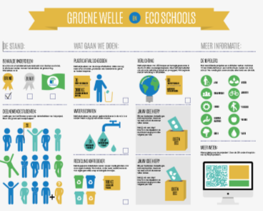
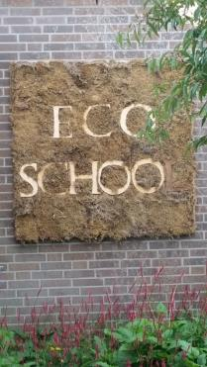
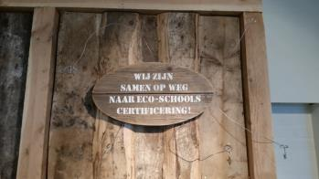
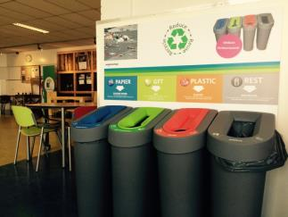
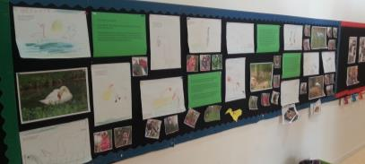
Stap 6: Informeren en betrekken

Slide 21

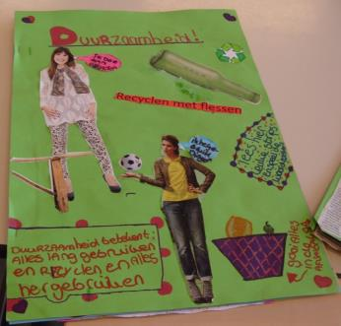
Stap 7: Eco-code
Don't be a clown, power down,
Put waste in its place,
Be biodiverse for our universe.
Post, volzin, lied mozaïek, enzovoort
‘Earth is our home’
‘Groen moet je doen!’

Slide 22
Wat biedt Eco-Schools?
Procesondersteuning Eigen begeleider Helpdesk Website Nieuwsbrief Publiciteit | Inhoud Startbijeenkomst Inhoudelijke workshops Sprekers Workshops betrokkenheid en voortgang Uitreiking Groene Vlag | Ontmoeting& Inspiratie Eco-Schools dagen Uitwisseling tussen scholen (NL en wereldwijd)
Partners Aantrekkelijk aanbod voor scholen Producten & diensten die werken! | Materialen Werkboek Ecoscan Lessuggesties Muur plaquette Pennen, sticker Table top vlaggen | Audits voor certificering: Certificering Brons (deskaudit) + rapport + certificaat Certificering Zilver (deskaudit) + rapport + certificaat Certificering Groen Vlag (audit op locatie)+ certificaat en Groene Vlag Leerlingcertificaten

Slide 23
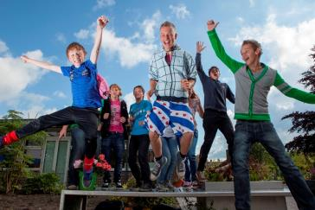
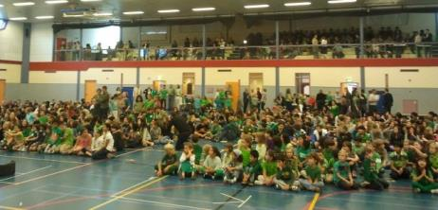
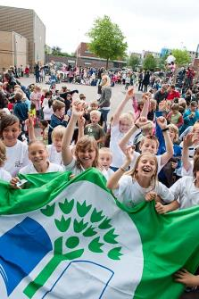
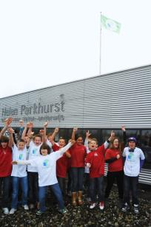

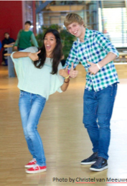
Feest!

Slide 24






Workshopdeel
Afval opruimen doppen voor blindengeleidehonden nieuwe producten
Fietstaxi buurtstekjes groenbeheer in de buurt

Slide 25


Workshopdeel
Supporter van schoon
Dag van de duurzaamheid
NL Doet/
Dag van de duurzaamheid
Ouders investeren in school, school leert ouders

Slide 26
Workshopdeel
Whole school approach met Eco-Schools
  Wat kunnen we buiten rondom de school doen als leerlingen?
  Wat kunnen we binnen in de school doen voor buurt&ouders?
  Welke rol kunnen gebouw/locatie betekenen?
Thema’s
  Groen
  Energie
  Afval

